Slide 1
Proyecto Capstone
Reservas recinto deportivo Tangus
Integrantes : Diego Bravo - Tomás Díaz - Benjamín González - Matías Valencia.
Docente : Cindy Contador
Sección: 006 - D
Fecha : 30/08/2025

Slide 2

Problemática
El centro deportivo Tangus enfrenta dificultades en la administración de sus recintos, ya que actualmente las reservas se realizan de manera telefónica o presencial. Este sistema manual provoca una planificación deficiente, generando incongruencias en la asignación de horarios y problemas de coordinación al momento de utilizar las canchas. Frente a esta situación, nuestro proyecto busca dar solución a la problemática mediante el diseño e implementación de una plataforma digital de reservas, aplicando los conocimientos y herramientas adquiridas durante la carrera de Ingeniería en Informática.

Slide 3

Solución Propuesta
Nuestra propuesta consiste en el desarrollo de una plataforma web que permita a los usuarios reservar de forma simple y rápida las canchas de futbolito y pádel del centro deportivo Tangus. El sistema mostrará en tiempo real la disponibilidad de los recintos, integrará un calendario interactivo y permitirá añadir servicios adicionales como el arriendo de balones. Además, incorporará un método de pago en línea a través de Mercado Pago, generando comprobantes automáticos y asegurando un control confiable. De esta manera, el recinto contará con una planificación ordenada, reducción de errores y mejores herramientas de gestión administrativa.

Slide 4

Arquitectura Propuesta
Frontend : Next.js
Backend API: Node.js + NestJS con TypeScript.
Base de Datos: Oracle con node-Oracle
Pagos: Mercado Pago + webhook de notificación.
Librería: ORM/Acceso — TypeORM (Oracle)
Autenticaciones: JWT + Refresh y OAuth
Servidor Web: Nginx reverse proxy + HTTPS + Docker Compose
Colaboración: Git/GitHub

Slide 5
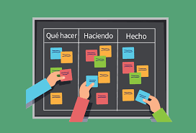
Metodología de trabajo (Ágil)
¿Qué es Kanban?
Método ágil para gestionar proyectos.
Visualiza el flujo de trabajo con un tablero Kanban.
Columnas típicas: Por hacer, En proceso, Finalizado.
Limita el trabajo en curso y prioriza tareas importantes.
¿Por qué la elegimos?
Facilita la organización y seguimiento visual del proyecto.
Permite adaptarse rápidamente a cambios.
Ideal para equipos pequeños con tareas claras.
Se ajusta al tiempo limitado del semestre y trabajo iterativo.
Ventajas de Kanban
Transparencia: todos ven el estado de las tareas.
Flexibilidad: se pueden añadir o modificar tareas en cualquier momento.
Productividad: mantiene el foco y evita sobrecarga de trabajo.
Mejora continua: ayuda a detectar cuellos de botella y optimizar procesos.

Slide 6


Roles del equipo
Tomás Díaz: Scrum Master - Product Owner
Diego Bravo: DevOps - QA/Testing
Benjamín González:Frontend Dev
Matías Valencia: Backend Dev - DevOps

Slide 7
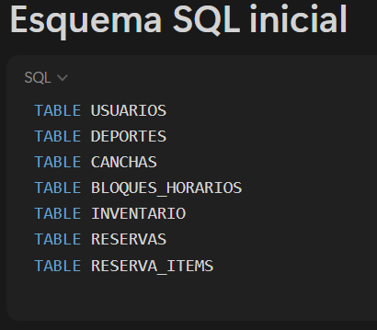
Propuesta De base de Datos
Link Propuesta de BDD

Slide 8
Proyecto Capstone
Gracias por escucharnos
Integrantes : Diego Bravo - Tomás Díaz - Benjamín González - Matías Valencia.
Docente : Cindy Contador
Sección: 006 - D
Fecha : 30/08/2025

